Slide 1
Efeito da finerenona nos desfechos da doença renal crônica em diabetes tipo 2
Rajiv Agarwal
em nome de G.L. Bakris, R. Agarwal, S.D. Anker, B. Pitt, L.M. Ruilope, P. Rossing, P. Kolkhof, C. Nowack, P. Schloemer, A. Joseph, G. Filippatos e dos investigadores do FIDELIO-DKD trial
23 de outubro de 2020
MA-M_FIN-ALL-0147-1

Slide 2
Declaração de conflito de interesse
Rajiv Agarwal
Honorários pessoais e/ou apoio não financeiro de:
Financiamento da investigação pago à Universidade de Chicago por:
Honorários pessoais de:
Bayer Heathcare Pharmaceuticals Inc.
Akebia Therapeutics
Janssen
Relypsa
Vifor Pharma
Boehringer Ingelheim
Sanofi
Eli Lilly
AstraZeneca
Fresenius
Ironwood Pharmaceuticals
Merck & Co.
Lexicon
Reata
Otsuka America Pharmaceuticals
Opko Pharmaceuticals
E. R. Squibb & Sons
George Bakris
Bayer Heathcare
NovoNordisk
Vascular Dynamics
Merck
Relypsa
Alnylam

Slide 3
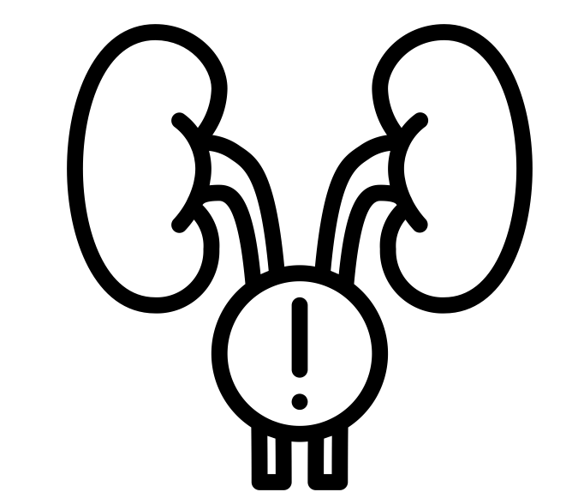
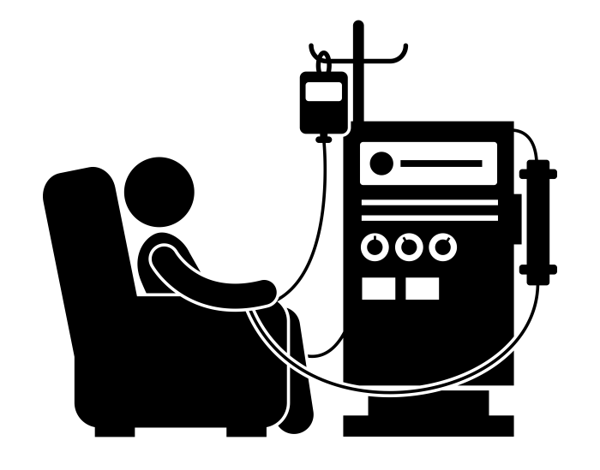
A incidência mundial da insuficiência renal – diabetes é a principal causa
7600 milhões – população mundial
844 milhões – prevalência mundial da DRC
3,9 milhões – doentes em tratamento com terapia de substituição renal (TSR)
Dado que muitos podem morrer devido à falta de TSR

Slide 4
Racional do FIDELIO-DKD Elevado risco residual de progressão da DRC com as terapias atuais
RENAAL³
Desfecho primário composto*
Hemodinâmico^{1,2} (hipertensão arterial e/ou pressão intraglomerular elevadas)
60
RR=16%; p=0,02
50
Placebo
40
Losartan
30
Doentes com um evento (%)
20
10
Risco residual
0
0
12
24
36
48
Meses do estudo

Slide 5
Racional do FIDELIO-DKD Elevado risco residual de progressão da DRC com as terapias atuais
CREDENCE³
Desfecho primário composto cardiorrenal*
Hemodinâmico^{1,2} (hipertensão arterial e/ou pressão intraglomerular elevadas)
25
HR=0,70 (95% CI 0,59–0,82); p=0,00001
20
Placebo + IECA/ARB
Canagliflozin + IECA/ARB
Metabólico^{1,2}
(controle deficiente da glicemia)
15
Doentes com um evento (%)
10
5
Risco residual
Risco residual
0
0
6
12
18
24
30
36
42
Meses desde a aleatorização

Slide 6
Racional do FIDELIO-DKD Elevado risco residual de progressão da DRC com as terapias atuais
Hemodinâmico^{1,2} (hipertensão arterial e/ou pressão intraglomerular elevadas)
Inflamação
e fibrose¹⁻³
Metabólico^{1,2}
(controle deficiente da glicemia)
Não especificamente atingidas pelos tratamentos existentes^{1,4}

Slide 7
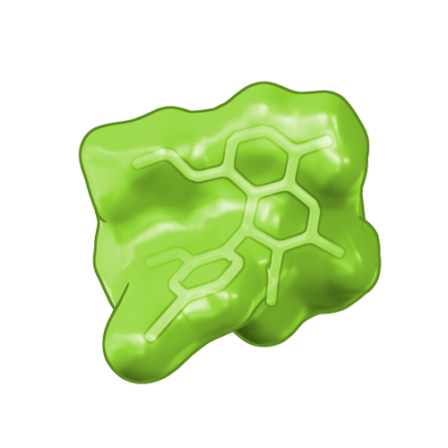
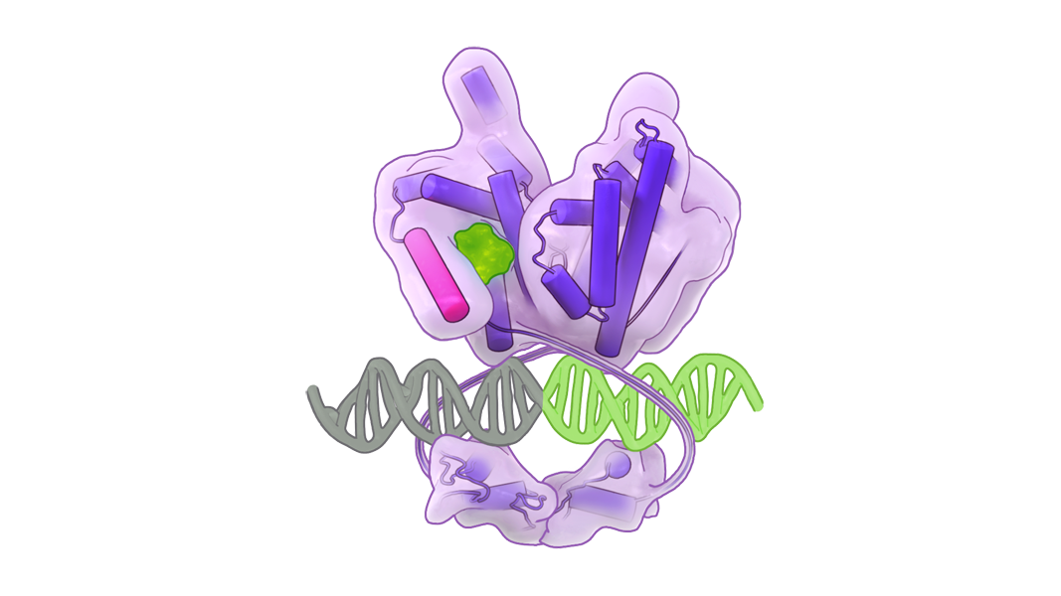
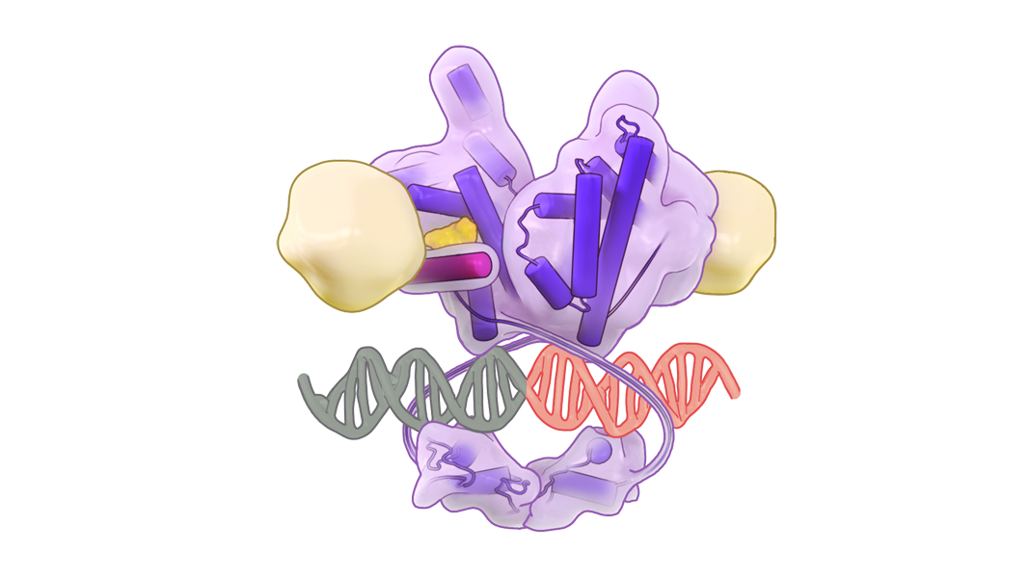
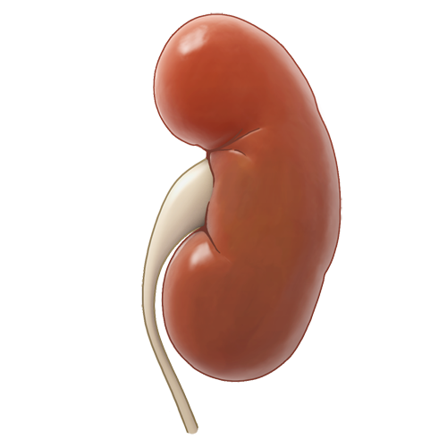
Racional do FIDELIO-DKD
Finerenona
MR
A finerenona é um novo antagonista dos receptores mineralocorticoides (MRA), seletivo, não esteroide que inibe a inflamação e a fibrose e protege contra a disfunção renal progressiva e cardiovascular em modelos pré-clínicos¹
Inflamação e fibrose
Inibição da inflamação e da fibrose
ARTS-DN (doentes com DRC e T2D) – a finerenona melhorou a albuminúria independentemente das variações medidas da PA²
ADN
Hipótese: O antagonismo dos MR com finerenona atrasa a progressão da DRC e reduz a morbidade e a mortalidade cardiovasculares em doentes com DRC avançada e diabetes tipo 2 (T2D)³

Slide 8
Critérios de elegibilidade do FIDELIO-DKD
Principais critérios de inclusão
Principais critérios de exclusão
Idade ≥18 anos com DRC e T2D
Tratamento prévio com terapia otimizada, incluindo inibidores da enzima conversora da angiotensina (IECA) ou antagonista dos receptores da angiotensina (ARB) a uma dose máx. tolerada durante ≥4 semanas
Potássio sérico ≤4,8 mmol/l
Retinopatia diabética em doentes com albuminúria A2
Doença renal não diabética, incluindo estenose da artéria renal clinicamente relevante
Insuficiência cardíaca com fração de ejeção reduzida (HFrEF) com classe funcional NYHA II–IV
HbA1c >12%
Hipertensão arterial não controlada*
Categorias de albuminúria (mg albumina/g creatinina))
A1 Normal a ligeiramente elevada | A2 Moderadamente elevada | A3 Extremamente elevada
0-29 | 30-299 | ≥300–4999
Categorias de TFG (ml/min/1,73 m²) | G1 | >90
 | G2 | 60-89
 | G3a | 45-59
 | G3b | 30-44
 | G4 | 15-29
 | G5 | <15

Slide 9
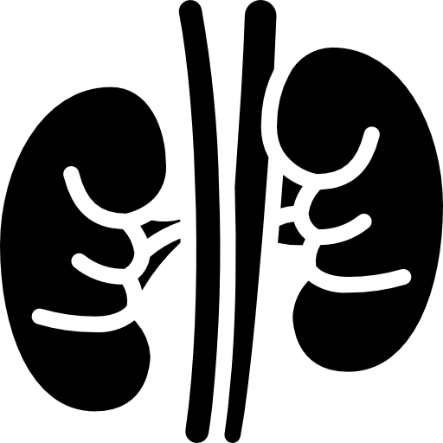
Desenho do estudo FIDELIO-DKD
13911 doentes selecionados
5734 doentes aleatorizados
Acompanhamento médio de 2,6 anos
R
Finerenona 10 ou 20 mg 1xd*
Acompanhamento após o tratamento
Fase inicial (4–16 semanas)
Screening
Placebo
Acompanhamento após o tratamento
Objetivos primários hierárquicos
Composto renal
Composto cardiovascular
3.
Morte por qualquer causa
Tempo até à insuficiência renal, diminuição sustentada de ≥40% na eGFR em relação ao basal ou morte renal
Tempo até à morte cardiovascular, infarto do miocárdio não fatal, AVC não fatal ou hospitalização por insuficiência cardíaca
4.
Hospitalização por qualquer causa
5.
Variação na razão albumina urinária: creatinina (UACR)
6.
Segundo objetivo renal composto

Slide 10
Pacientes randomizados em 48 países
Europa (n=2358; 41,6%)
América do Norte (n=944; 16,6%)
Ásia (n=1579, 27,8%)
Oceania
(n=101, 1,8%)
América Latina (n=593; 10,5%)
África (n=99, 1,7%)
5734 doentes randomizados – 5674 doentes no FAS – 99,7% concluíram o estudo

Slide 11
Características basais e medicações
 | Finerenona (= 2833) | Placebo (= 2841)
Idade média, anos | 65 | 66
Masculino, % | 69% | 71%
Duração média da T2D, anos | 16,6 | 16,6
HbA1c média, % | 7,7 | 7,7
Hipertensão arterial, mmHg | 138/76 | 138/76
Valor de potássio sérico médio [K⁺], mmol/l | 4,4 | 4,4
IECA, % | 34 | 35
ARB, % | 66 | 65
Terapias de redução da glicose, % Insulina e análogos GLP-1RA SGLT-2i | 97 65 7 4 | 98 63 7 5

Slide 12
Laboratórios renais no baseline – equilibrados entre os grupos de tratamento
eGFR (ml/min/1,73 m²)
UACR (mg/g)
UACR 30–<300 12,1%
eGFR ≥60 11,6%
eGFR <45
54,9%
eGFR 45–<60 33,5%
UACR ≥300 87,5%
eGFR média 44
UACR mediano ~850
0,4% dos doentes apresentaram um UACR <30 mg/g

Slide 13
Variação de albuminúria (UACR) ao longo do tempo
(-4,7%)
(-3,0%)
(-2,0%)
(4,1%)
Placebo
Finerenona
Razão LS médio face à referência
(-34,7%)
(-41,3%)
(-39,9%)
(-29,3%)
Razão LS médio: 0,69 (0,66–0,71)*
Meses desde a randomização
31% de redução do UACR no mês 4 com finerenona vs placebo

Slide 14
Pressão arterial e glicemia
Delta máx. -3,2 no mês 4 vs +0,7 com placebo
Variação da PAS (mmHg) ao longo do tempo
Placebo
Finerenona
PAS média
Variação de HbA1c (%) ao longo do tempo
HbA1c média
Meses desde a aleatorização

Slide 15
Objetivo primário Insuficiência renal*, diminuição sustentada de ≥40% da eGFR em relação ao basal ou morte renal
40
HR=0,82 (95% CI 0,73–0,93)
Placebo (600/2841)
p=0,
0
0
1
4
30
Finerenona (504/2833)
20
Incidência acumulada (%)
10
0
0
6
12
18
24
30
36
42
48
Tempo até ao primeiro evento (meses)
N.º em risco
Placebo
2841
2586
1758
792
82
Finerenona
2833
2607
1808
787
83

Slide 16
Componentes do objetivo primário renal composto específico
Objetivo | Finerenona (= 2833) | Placebo (n=2841) | Hazard ratio (95% CI) |  | Valor p
 | n (%) | n (%)
Objetivo primário renal composto | 504 (17,8) | 600 (21,1) |  | 0,82 (0,73–0,93) | 0,0014
Insuficiência renal | 208 (7,3) | 235 (8,3) |  | 0,87 (0,72–1,05) | –
Doença renal em fase terminal | 119 (4,2) | 139 (4,9) |  | 0,86 (0,67–1,10) | –
eGFR sustentada <15 ml/min/1,73 m² | 167 (5,9) | 199 (7,0) |  | 0,82 (0,67–1,01) | –
Diminuição sustentada de ≥40% da eGFR face à referência | 479 (16,9) | 577 (20,3) |  | 0,81 (0,72–0,92) | –
Morte renal | 2 (<0,1) | 2 (<0,1) |  | – | –
Favorece a finerenona
Favorece o placebo

Slide 17
Principal objetivo secundário Morte cardiovascular, infarto do miocárdio não fatal, AVC não fatal ou hospitalização por insuficiência cardíaca
25
HR=0,86 (95% CI 0,75–0,99)
Placebo (420/2841)
20
p=0,0339
Finerenona (367/2833)
15
Incidência acumulada (%)
10
5
0
0
6
12
18
24
30
36
42
48
Tempo até ao primeiro evento (meses)
N.º em risco
Placebo
2841
2653
1969
951
115
Finerenona
2833
2688
2017
984
111

Slide 18
Análise hierárquica do objetivo
 | Objetivo | Finerenona (= 2833) | Placebo (n=2841) | Hazard Ratio (95% CI) |  | valor p
 |  | n (%) | n (%)
1
Objetivo primário
504 (17,8)
600 (21,1)
0,82
renal composto
(0,73
0,0014
–
0,93)
2
Principal objetivo secundário
367 (13,0)
420 (14,8)
0,86
cardiovascular composto
(0,75
0,0339
–
0,99)
3
Morte por qualquer
219 (7,7)
244 (8,6)
0,90
causa
(0,75
0,2348
–
1,07)
4
Hospitalização por
1263 (44,6)
1321 (46,5)
0,95
qualquer causa
(0,88
–
–
1,02)
5
Variação no UACR*
–
–
0,69
(0,66
–
–
0,71)*
6
Objetivo primário
252 (8,9)
326 (11,5)
0,76
renal composto
(0,65
–
–
0,90)
0,50
1,00
2,00
Favorece a finerenona
Favorece o placebo
18

Slide 19
Resumo sobre a eficácia
NNT relativo aos principais objetivos primário e secundário ao longo de 3 anos
Efeitos modestos na pressão arterial
Efeitos consistentes em componentes do objetivo primário
Efeitos consistentes nos principais subgrupos, incluindo eGFR e UACR no baseline
Objetivo primário renal
NNT=29 (95% CI 16–166)
Objetivo secundário CV
NNT=42 (95% CI 22–397)

Slide 20
Eventos adversos decorrentes do tratamento relatados pelo investigador
Resultado de segurança, n (%) | Finerenona (= 2827) |  | Placebo (n=2831)
Qualquer EA | 2468 | (87,3) | 2478 | (87,5)
EA relacionado com o medicamento do estudo | 646 | (22,9) | 449 | (15,9)
EA que leva à interrupção do tratamento | 207 | (7,3) | 168 | (5,9)
Qualquer EA sério | 902 | (31,9) | 971 | (34,3)
EA sério relacionado com o medicamento do estudo | 48 | (1,7) | 34 | (1,2)
EA sério que leva à descontinuação do tratamento | 75 | (2,7) | 78 | (2,8)
EA mais comuns que levam à descontinuação do tratamento
Hipercalemia | 51 | (1,8) | 19 | (0,7)
Aumento de potássio no sangue | 13 | (0,5) | 6 | (0,2)

Slide 21
Variação do potássio sérico ao longo do tempo
(0,25)
(0,24)
(0,21)
(0,21)
(0,20)
Valor de potássio sérico médio [K⁺] no baseline: Finerenona: 4,4±0,5 Placebo: 4,4±0,5
Valor de potássio sérico médio [K⁺] (mmol/l)
(0,02)
(0,04)
(0,05)
(0,07)
(0,07)
Meses desde a randomização
Diferença média máxima no potássio sérico entre grupos = 0,23 mmol/l no mês 4

Slide 22
Eventos adversos decorrentes do tratamento relatados pelo investigador relacionados com hipercalemia
Qualquer EA decorrente do tratamento
EA decorrente do tratamento com consequências clínicas
Finerenona (= 2827)
Placebo (n=2831)
EA relatados pelo investigador relacionados com hipercalemia*

Slide 23
Eventos adversos decorrentes do tratamento relatados pelo investigador relacionados com lesão renal aguda
Qualquer EA decorrente do tratamento
EA decorrente do tratamento com consequências clínicas
Finerenona (= 2827)
Placebo (n=2831)
EA relatados pelo investigador relacionados com lesão renal aguda

Slide 24
Resumo sobre a segurança
Numa população de doentes com DRC avançada, recebendo a dose máxima tolerada de inibidores da enzima conversora da angiotensina/antagonista dos recetores da angiotensina (IECA/ARB), e à exceção da retirada temporária do medicamento do estudo, a gestão de K⁺ ficou ao critério do investigador:
A finerenona foi bem tolerada
No geral, os eventos adversos decorrentes do tratamento foram similares entre grupos
A finerenona levou a um aumento médio dos níveis de potássio sérico [K⁺] de 0,2 mmol/l nas subpopulações vs placebo
Apesar do aumento de hipercalemia, ele foi controlável; somente 2,3% dos doentes interromperam a finerenona vs 0,9% de doentes com placebo

Slide 25
Benefício-risco em estudos que investigam a inibição do sistema renina-angiotensina em populações de doentes similares
ALTITUDE¹ (DRC + T2D)
VA NEPHRON-D² (DRC + T2D)
Ausência de eficácia
Ausência de eficácia
Eficácia renal e cardiovascular
Descontinuação permanente devido a hipercalemia (%)*
9,9%
4,8%
4,4%
2,6%
2,3%
0,9%
Mediana 12,7 anos
Mediana 2,2 anos
Mediana 2,6 anos

Slide 26
Benefício-risco em estudos que investigam a inibição do sistema renina-angiotensina-aldosterona em populações similares
AMBER¹ (DRC)
Eficácia não estudada (Fase II)
Eficácia renal e cardiovascular
Descontinuaçao permanente devido a hipercalemia (%)*
23,0%
6,8%
2,3%
0,9%
12 semanas
Mediana 2,6 anos

Slide 27
Conclusões gerais
Em doentes com DRC e T2D tratados com terapia do sistema renina-angiotensina otimizada, a finerenona foi bem tolerada e reduziu significativamente:
O risco de progressão da DRC em 18%
O risco da morbidade e da mortalidade cardiovasculares em 14%

Slide 28
Obrigado
48 países, 1024 localizações, 13911* participantes
Comitê Executivo
George L. Bakris; Gerasimos Filippatos; Rajiv Agarwal; Stefan D. Anker; Luis M. Ruilope; Bertram Pitt
Comitê independente de monitorização de dados
Murray Epstein; Aldo Maggioni; Glenn Chertow; Gerald DiBona; Tim Friede; Jose Lopez-Sendon; Jean Rouleau
Comitê de adjudicação
Rajiv Agarwal; Stefan Anker; Phyllis August; Andrew Coats; Hans Diener; Wolfram Döhner; Barry Greenberg; Stephan von Haehling; James Januzzi; Alan Jardine; Carlos Kase; Sankar Navaneethan; Lauren Phillips; Piotr Ponikowski; Pantelis Sarafidis; Titte Srinivas; Turgut Tatlisumak; John Teerlink
Principais investigadores nacionais
Augusto Vallejos; Richard MacIsaac; Guntram Schernthaner; Pieter Gillard; Maria Eugenia F. Canziani; Theodora Temelkova-Kurktschiev; Ellen Burgess; Sheldon Tobe; Fernando González; Zhi-Hong Liu; Andrés Ángelo’ Cadena Bonfanti; Carlos Francisco Jaramillo; Martin Prazny; Peter Rossing; Jorma Strand; Michel Marre; Roland Schmieder; Christoph Wanner; Pantelis Sarafidis; Juliana Chan; László Rosivall; Joseph Eustace; Ehud Grossman; Yoram Yagil; Giuseppe Remuzzi; Daisuke Koya; Takashi Wada; Magdalena Madero Rovalo; Ron Gansevoort; Adriaan Kooy; Trine Finnes; Froilan De Leon; Janusz Gumprecht; Fernando Teixeira e Costa; Alexander Dreval; Anantharaman Vathsala; Aslam Amod; Sin Gon Kim; Byung Wan Lee; Julio Pascual Santos; Bengt-Olov Tengmark; Michel Burnier; Chien-Te Lee; SukitYamwong; Ramazan Sari; Kieran McCafferty; Borys Mankovsky; Sharon Adler; Linda Fried; Robert Toto; Mark Williams;Tran Quang Khan
A equipe do FIDELIO-DKD gostaria também de agradecer a todos os investigadores participantes, aos centros, aos doentes e às suas famílias

